Slide 1

网络游戏开发-C++程序设计
第1章 C++程序设计基础

Slide 2
第1章 C++程序设计基础
常量与变量的定义与使用
常用运算符
表达式
常用运算符
表达式
常用运算符
掌握常量与变量的定义与使用
灵活运用常用运算符与表达式

Slide 3
第1章 C++程序设计基础
1.4 常量与变量的定义与使用
1.4.1 常量的定义
布尔型
布尔型常量的值有true和false两种。分别表示假和真。
字符常量
字符常量可以用单引号和字符表示，例如：

Slide 4
第1章 C++程序设计基础
1.4 常量与变量的定义与使用
1.4.1 常量的定义
符号名称 | 表示方法
Newline（换行符） | \n
horizontal tab（水平制表键） | \t
vertical tab（垂直制表键） | \v
Backspace（退格键） | \b
carriage return（回车键） | \r
Formfeed（进纸键） | \f
alert (beel) （响铃符） | \a
Backslash（反斜杠键） | \\
question mark（问号） | \?
single quote （单引号） | \'
double quote （双引号） | \"

Slide 5
第1章 C++程序设计基础
1.4 常量与变量的定义与使用
1.4.1 常量的定义
整数常量
整数常量可以用十进制、八进制或十六进制表示。
24 030 0x18
浮点常量
浮点常数可以写成普通的小数形式，也可以写成科学计数法，浮点常数默认类型为double。
3.14159 3.14159f 3.0e+8 12.566370614DL

Slide 6
第1章 C++程序设计基础
1.4 常量与变量的定义与使用
1.4.2 变量的定义与使用
变量说明的一般形式为：
类型说明符 变量名标识符,变量名标识符,...;
unsigned long Type; //类型
double length; //双精度浮点长度
double total_area; //定义双精度浮点数
char symbol; //单字符变量
unsigned long fRange1,fRange2; //声明2个无符号长整数
float h,w,l; //声明3个浮点数
int a=0; //声明并初始化一个整数
float fValue=23.5f; //声明并初始化一个浮点数
float density=fValue; //声明并用一个变量初始化一个浮点数
unsigned long start_time,
end_time; //声明语句分2行写

Slide 7
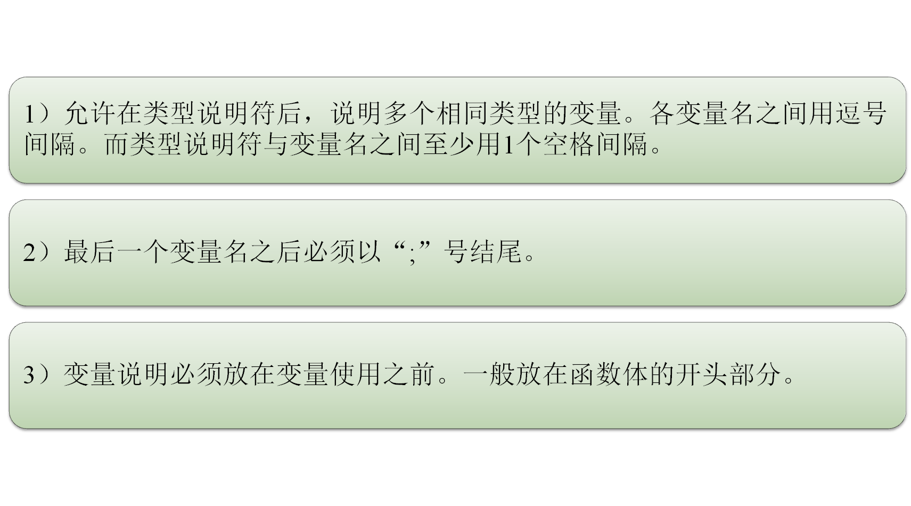
第1章 C++程序设计基础
1.4 常量与变量的定义与使用
1.4.2 变量的定义与使用

Slide 8
第1章 C++程序设计基础
1.4 常量与变量的定义与使用
1.4.3 符号常量
除了直接用文字表示常量外，也可以为常量命名，这就是符号常量。
const 数据类型说明符 常量名 = 常量值；
数据类型说明符 const 常量名 = 常量值；
注意，符号常量在声明时一定要赋初值，在程序中间不能改变其值。

Slide 9
第1章 C++程序设计基础
1.5常用运算符与表达式
1.5.1 常用运算符
运算符与变量、函数一起组成表达式。运算符由一个或多个字符组成。
符号名称 | 符号
算术运算符 | +、-、*、/、%
逻辑运算符 | &&、||、!
关系运算符 | ==、!=、<、<=、>=
位运算符 | &、|、! 、^、<<、>>
赋值运算符 | =
自增自减运算符 | ++、--
条件运算符 | ?:
其他 | *、&、::

Slide 10
第1章 C++程序设计基础
1.5常用运算符与表达式
1.5.1 常用运算符
1. 算术运算符
C++算术运算符有5种：+、-、*、/、%
操作符 | 功能 | 用法
* | 乘 | expr1 * expr2
/ | 除 | expr1 / expr2
% | 求余 | expr1 % expr2
+ | 加 | expr1 + expr2
- | 减 | expr1 –expr2

Slide 11
第1章 C++程序设计基础
1.5常用运算符与表达式
1.5.1 常用运算符
1. 算术运算符
除法运算符“/”对整数运算时，结果只取整数部分。例如表达式13/7的值是1。
求余数操作符“%”用于求余，第一个数被第二个数除之后得余数。
求余数也叫取模，只能用在整数和字符型操作数上。不能用于浮点数，例如7.66%3就是非法的。

Slide 12
第1章 C++程序设计基础
1.5常用运算符与表达式
1.5.1 常用运算符
1. 算术运算符
#include "stdio.h"
void main()
{
printf("%d,%d\n",20/7,-20/7);
printf("%f,%f\n",20.0/7,-20.0/7);
}

Slide 13
第1章 C++程序设计基础
1.5常用运算符与表达式
1.5.1 常用运算符
2. 赋值运算符
赋值符号=，用于赋值运算，将一个操作数的值传递给一个变量。
当等号右边的操作数与左边变量类型不同时，编译器会把等号右边的操作数转换成左边操作数的类型。
等号左边的操作数必须是变量，不能是常数。

Slide 14
第1章 C++程序设计基础
1.5常用运算符与表达式
1.5.1 常用运算符
2. 赋值运算符
expr1运算符＝expr2
expr1= expr1运算符 expr2
a+=20
a=a+20
a/=3
a=a/3
a&=c
a=a&c

Slide 15

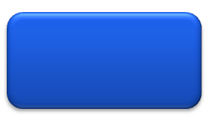
第1章 C++程序设计基础
1.5常用运算符与表达式
1.5.1 常用运算符
3. 递增和递减符
递增运算符记为“++”，其功能是使变量的值自增1。
递减运算符记为“--”，其功能是使变量值自减1。
i=3
i++
i
=
=
3
4

Slide 16
第1章 C++程序设计基础
1.5常用运算符与表达式
1.5.1 常用运算符
3. 递增和递减符
i=3
--i
i
=
=
2
2
符号 | 功能
++i | i自增1后再参与其他运算，++i的值为递增之后的值
--i | i自减1后再参与其他运算，--i的值为递减之后的值
i++ | i参与运算后，i的值再自增1，i++的值为递增之前的值
i-- | i参与运算后，i的值再自减1，i--的值为递减之前的值

Slide 17
第1章 C++程序设计基础
1.5常用运算符与表达式
1.5.1 常用运算符
4. 关系运算符
用于比较运算。包括>、<、==、>=、<=、!=。
操作符 | 功能 | 用法
< | 小于 | expr1 < expr2
<= | 小于等于 | expr1 <= expr2
> | 大于 | expr1 > expr2
>= | 大于等于 | expr1 >= expr2
== | 等于 | expr1 == expr2
!= | 不等于 | expr1 != expr2

Slide 18
第1章 C++程序设计基础
1.5常用运算符与表达式
1.5.1 常用运算符
5. 逻辑运算符
逻辑运算符用于逻辑运算。包括&&、||、!
操作符 | 功能 | 用法
! | 逻辑非 | !expr
&& | 逻辑与 | expr1 && expr2
|| | 逻辑或 | expr1 || expr2

Slide 19
第1章 C++程序设计基础
1.5常用运算符与表达式
1.5.1 常用运算符
6. 位操作运算符
参与运算的量，按二进制位进行运算。包括&、|、~、^、<<、>>。
操作符 | 功能 | 用法
~ | 按位非 | ~expr
<< | 左移 | expr1 << expr2
>> | 右移 | expr1 >> expr2
& | 按位与 | expr1 & expr2
^ | 按位异或 | expr1 ^ expr2
| | 按位或 | expr1 | expr2
&= | 按位与赋值 | expr1 &= expr2
^= | 按位异或赋值 | expr1 ^= expr2
|= | 按位或赋值 | expr1 |= expr2

Slide 20
第1章 C++程序设计基础
1.5常用运算符与表达式
1.5.1 常用运算符
6. 位操作运算符
~01111111 = 10000000
0101 & 1101 = 0101
0101 ^ 1101 = 1000
0101 | 1101 = 1101

Slide 21
第1章 C++程序设计基础
1.5常用运算符与表达式
1.5.1 常用运算符
7. 条件运算符
exp1?exp2:exp3
int a=5;
int b=a<3? 3:a; //a小于3时，b=3;a大于3时，b=a

Slide 22
第1章 C++程序设计基础
1.5常用运算符与表达式
1.5.1 常用运算符
8. 逗号运算符
(exp1，exp2)
int a=2,b=4,c=6,x,y;
y=((x=a+b),(b+c));
1）逗号表达式可以是一般形式中的表达式1和表达式2，也可以是逗号表达式。

Slide 23
第1章 C++程序设计基础
1.5常用运算符与表达式
1.5.1 常用运算符
8. 逗号运算符
2）在程序中使用逗号表达式，通常是为了在逗号表达式内分别求各表达式的值，而不一定是为了求整个逗号表达式的值。
3）并不是在所有出现逗号的地方都组成逗号表达式。

Slide 24
第1章 C++程序设计基础
1.5常用运算符与表达式
1.5.1 常用运算符
9. 指针运算符
指针运算符包括取地址操作符（&）和解引用操作符（*）两种。
10. 求字节数运算符
用于计算数据类型所占的字节数(sizeof)。
11. 特殊运算符
括号()，下标[]，成员(->，.)

Slide 25
第1章 C++程序设计基础
1.5常用运算符与表达式
1.5.2 表达式
1）1个常量或表示对象的标识符是最简单的表达式，其值是常量或对象的值。
2）1个表达式的值可以用作其他运算符的操作数，形成更复杂的表达式。
a+b
(a*2)/c
(x+r)*8-(a+b)/7

Slide 26
第1章 C++程序设计基础
1.5常用运算符与表达式
1.5.2 表达式
1. 运算优先级
优先级 | 运算符 | 结合性
1 | () [] -> . :: ++(后置) --(后置) | 左→右
2 | ! ~ ++(前置) --(前置) - + * & (强制类型转换) sizeof new delete | 左→右
3 | . * -> * | 右→左
4 | * / % | 左→右
5 | + - | 左→右
6 | << >> | 左→右
7 | < <= >= > | 左→右
8 | == != | 左→右
9 | & | 左→右
10 | ^ | 左→右
11 | | | 左→右
12 | && | 左→右
13 | || | 左→右
14 | ?: | 右→左
15 | = *= /= += -= |= <<= >>= | 右→左
16 | , | 左→右

Slide 27
第1章 C++程序设计基础
1.5常用运算符与表达式
1.5.2 表达式
2. 类型转换
自动转换
发生在不同数据类型的量混合运算时，由编译系统自动完成。
规则：小类型总是被提升成大类型，减小精度损失。
强制类型转换是通过类型转换运算来实现的。
(类型说明符) 表达式
或
类型说明符 (表达式)
(float) a 把a转换为实型
(int)(x+y) 把x+y的结果转换为整型

Slide 28
第1章 C++程序设计基础
小结
本节课讲解C++中的基础知识。
常量与变量的定义与使用
常用运算符
表达式

Slide 29
第1章 C++程序设计基础
小测验（题目部分）
1.选择题（单选题）
1．假定x和y为double型，则表达式x=2,y=x+3/2的值是（ ）。
A. 3.500000 B. 3 C. 2.000000 D. 3.000000
2．设正x、y均为整型变量，且x=10 y=3，则以下哪个是语句的输出结果？（ ）
pprintf("%d,%d\n",x--,--y);
10,3 B. 9.3 C. 9.2 D.10.2
2.选择题（多选题）
3．以下合法的赋值语句是（ ）。
A. x=y=100 B. d--; C. x+y; D. c=int(a+b);

Slide 30
第1章 C++程序设计基础
小测验（答案部分）
1.选择题（单选题）
1．假定x和y为double型，则表达式x=2,y=x+3/2的值是（ D ）。
A. 3.500000 B. 3 C. 2.000000 D. 3.000000
2．设正x、y均为整型变量，且x=10 y=3，则以下哪个是语句的输出结果？（ D ）
pprintf("%d,%d\n",x--,--y);
10,3 B. 9.3 C. 9.2 D.10.2
2.选择题（多选题）
3．以下合法的赋值语句是（ AD ）。
A. x=y=100 B. d--; C. x+y; D. c=int(a+b);

Slide 31
第1章 C++程序设计基础
课后作业
【作业1】根据某个抛物线的点的x值计算y值，参考公式:y=x²+2x+1
思路分析：定义函数，参数为x，返回结果为等式右边的值
【作业2】a是一个浮点数，它可能取任意值，书写表达式，求X，如果A在0～10范围内，结果X的值就为A，如果A>10，X取10，如果A<0，X就取0。
思路分析：使用if-else语句进行值的判断

Slide 32
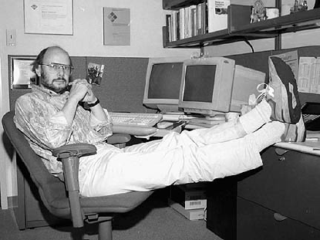
第1章 C++程序设计基础
The End

